Slide 1
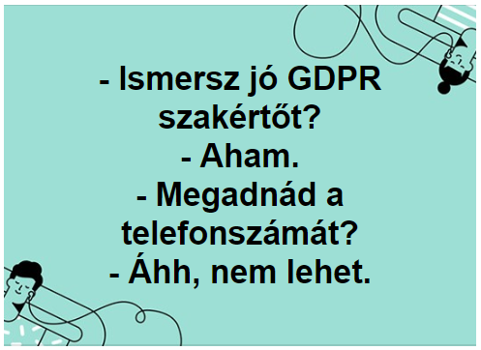
„Információvédelem menedzselése”
LXXVIII. Szakmai Fórum
Budapest, 2018. május 16.
Bevezető gondolatok
Gasparetz András
Hétpecsét Információbiztonsági Egyesület, elnök
www.hetpecset.hu
Notes:
Információvédelem Menedzselése LVI. Szakmai Fórum

Slide 2
HÉTPECSÉT INFORMÁCIÓBIZTONSÁGI EGYESÜLET
  2001-től óta „Értékteremtő munkacsoport”
    MagiCom + Szenzor + magánszemélyek
    BS7799 szabvány fordítás
    oktatási tematikák készítése
  2004-ben 12 magánszemély megalakítja a
Hétpecsét Információbiztonsági Egyesületet
  Céljaink:
    az információs társadalom biztonságának támogatása
    az információvédelem kultúrájának és ismereteinek terjesztése, a tudatosság kialakítása
    információvédelmi szakmai műhely létrehozása
A fórum résztvevők véleménye:
„hosszú és ismétlődő a bevezető”
Az új résztvevők a bevezető fóliákon
ismerkedhetnek meg az Egyesülettel
2
Notes:
Információvédelem Menedzselése LVI. Szakmai Fórum

Slide 3
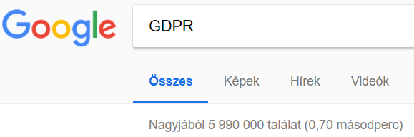
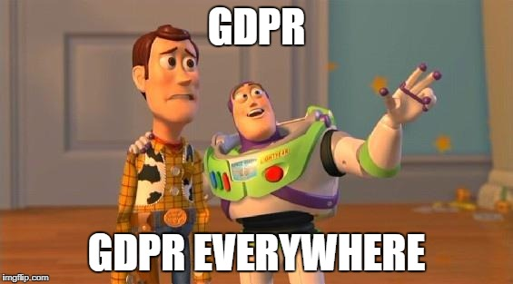
HÉTPECSÉT INFORMÁCIÓBIZTONSÁGI EGYESÜLET
1 regula
15.900.000 találat
!!!
1 ötlet
3
Notes:
Információvédelem Menedzselése LVI. Szakmai Fórum
Januári hétvégén kezdődött

Slide 4

Miért a Hétpecsét? Miért közösségi?
16 év civil tapasztalat (edukálunk, szakmai műhely vagyunk)
80 szakmai fórum, 400 előadás, 120-170 látogató/fórum
2000 fős címlista (egészen a május 25-ig ☺ )
szakmai díjakat adunk
- Az év információbiztonsági dolgozata
- Az év információbiztonsági újságírója
szakmai díjakat kapunk (ITBN: „kiemelkedő ismeretterjesztő, evangelizáló tevékenységéért”)
Notes:
Első GDPR előadás 2016 szeptemberében

Slide 5

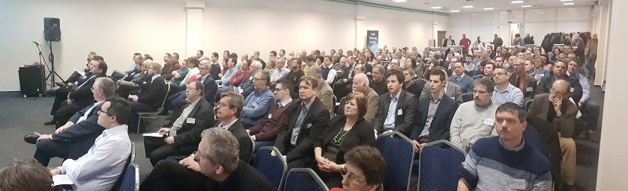
Miért a Hétpecsétes történetek?
Hétpecsétes történetek (2008, 2014)
Hétpecsétes történetek II. (2014, 2017)
→ több szerző művei -→ közösségi szerkesztés
→ ISBN számos kiadványok
      → kiadói tapasztalat
      → terjesztői tapasztalat

Slide 6
Szerkesztés menete
1. Szerkesztőségi ülés
2. Szerkesztőségi ülés
Sajtóközlemény
2018.01.17.
Kulcsszavak, gyűjtése
250 db
2018.02.12.
2018.02.28.
Szerkesztők toborzása
Cikkek
gyűjtése
szelektálása
Saját fejezetekkel kiegészítés
Tartalomjegyzék
20
500 → 30
Notes:
Spéci tartalom, tárgyszó mutató

Slide 7
Tartalomjegyzék
Vezetői összefoglaló
Tartalomjegyzék
Használati útmutató
Szószedet - tárgymutató
Eredeti jogforrások - linkek
GDPR alapelvei
GDPR megfelelőségi projektek
(Általános menedzsment, HR, Marketing, CRM, Webáruházak)
Iratminták, sablonok
Vizsgálat kezdeményezés, szankciók, mérséklő tételek
Hasznos idegen nyelvű források
Szerkesztőség
Notes:
Sablonok, iratminták? Kellenek? Lehetnek?

Slide 8


Eredmény
1 regula
1 antológia

Slide 9

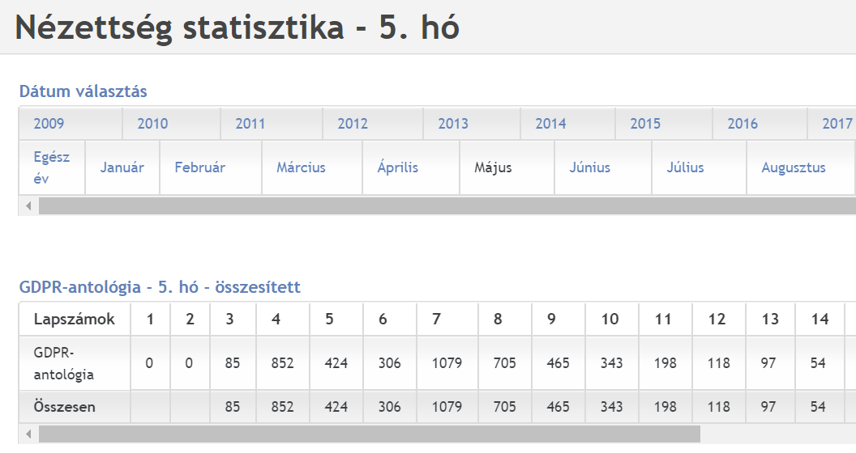
Megjelenés:
2018.05.03.
Összesített beleolvasás:
4725

Slide 10

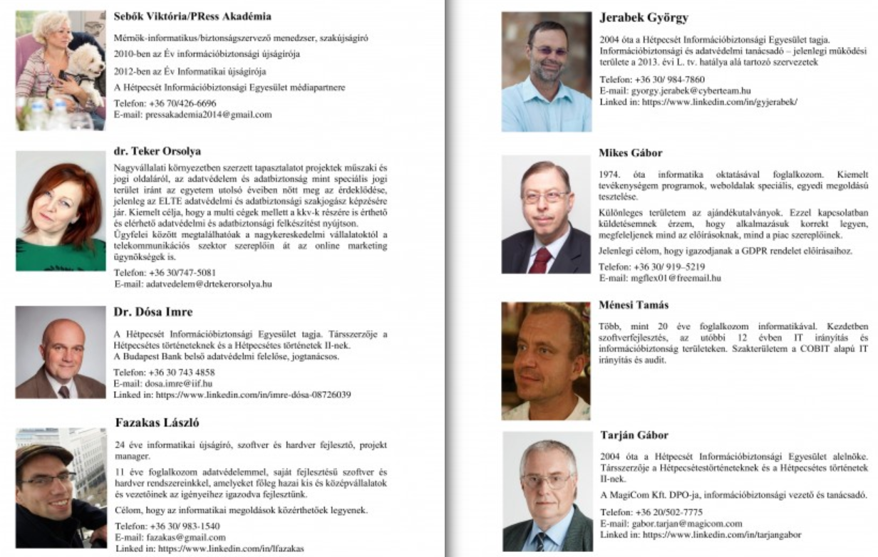
Köszönet a szerkesztésben részt vett kollégáknak,
különösen :

Slide 11
